Slide 1






Thơ
Bác Hồ của em

Slide 2





Slide 3
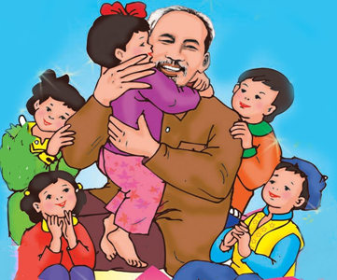
Đàm thoại - Trích dẫn
+ Bài thơ có tên là gì?
+ Bài thơ nhắc đến ai?
Bác Hồ của em

Slide 4
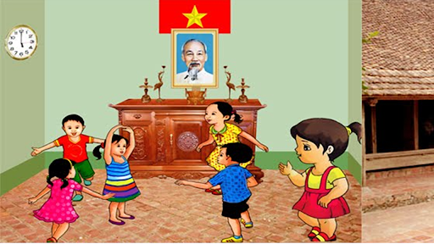
Đàm thoại - Trích dẫn
+ Sự nuối tiếc của bé khi ra đời đã không được gặp Bác như thế nào?
Khi em ra đời
Đã không còn Bác
Chỉ còn tiếng hát
Chỉ còn lời ca
Chỉ còn câu chuyện
Chỉ còn bài thơ

Slide 5
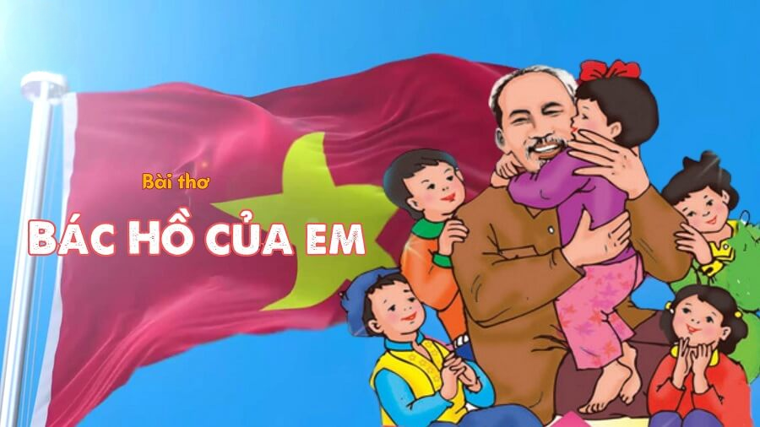
Đàm thoại - Trích dẫn
+ Bác Hồ không còn nữa, nhưng hình ảnh về Bác đối với các em bé như thế nào?
Mà em vẫn thấy
Bác sao rất gần
Năm điều Bác dạy
Mãi còn vang ngân

Slide 6
Trẻ đọc thơ

Slide 7
Chúc các con
một giờ học thú vị

